Slide 1






二.光栅的衍射
1.光栅方程（明纹(主极大)条件）
多光束干涉
光栅方程
讨论
1.a+b越小,条纹分的越开
2.缝越密,光强越大
多逢干涉强度分布
3.k=0,中央明纹;k=1,2,3…,1级,2级,3级…明 纹;k_{max}= (a+b)/λ
I/I₀
K
-6
-5
-4
-3
-2
-1
0
+1
+2
+3
+4
+5
+6

Slide 2




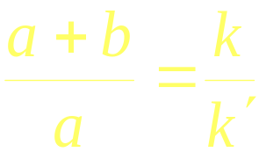
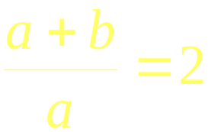

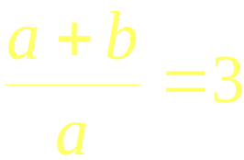

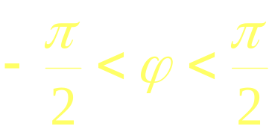
2.单逢衍射调制 --- 缺级现象
光柵衍射 = 单逢衍射+缝间干涉
缺级条件分析
单逢衍射暗纹
缝间干涉明纹
缺级条件
缺级
如
缺级
除缺级条件外 还受衍射角的限制

Slide 3


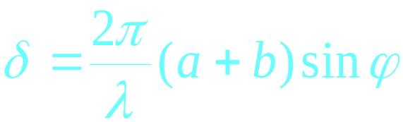













3.暗纹条件
各缝光振动矢量:
相邻光矢量夹角:
暗纹条件
思考
？
讨论
相邻主极大间有N－1个暗纹和N－2个次极大。N 很大时，两相邻主极大间为暗背景。

Slide 4
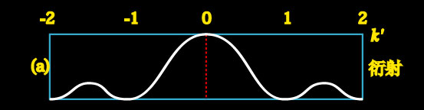
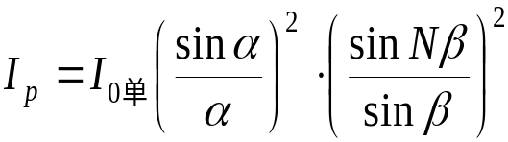
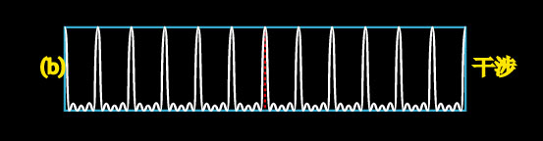
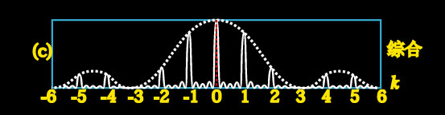
光强分布
单逢衍射和缝间干涉的共同结果
(单逢)强度分布
(多逢)强度分布
(综合)强度分布

Slide 5






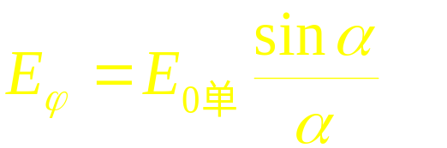
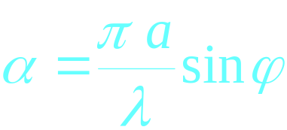

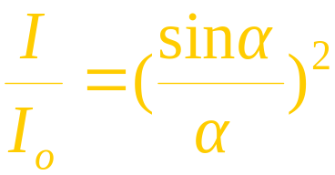
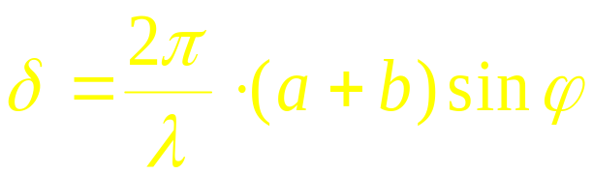
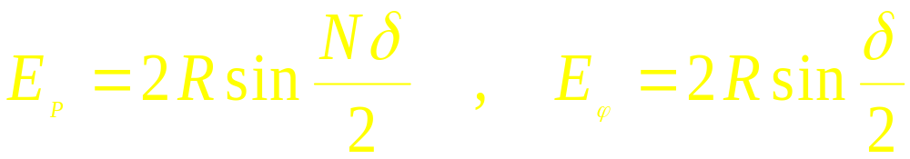
三. 光栅夫琅禾费衍射的光强公式(参考)
单逢衍射和缝间干涉的共同结果
点的光振动的振幅 为 个振幅为 位相依次相差为 的振动相干叠加, 用振幅矢量法求
每个单缝在P点(对应衍射角φ )均有
相邻缝在P点相位差

Slide 6
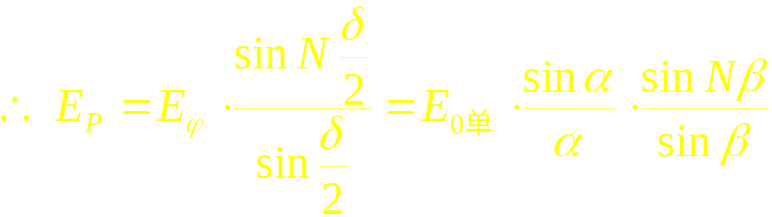

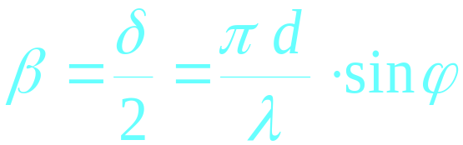

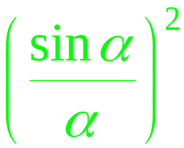

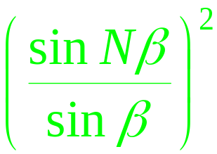
⎯⎯单缝中央主极大光强
⎯⎯单缝衍射因子
⎯⎯多光束干涉因子

Slide 7



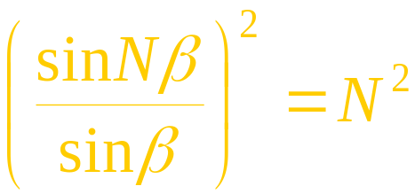



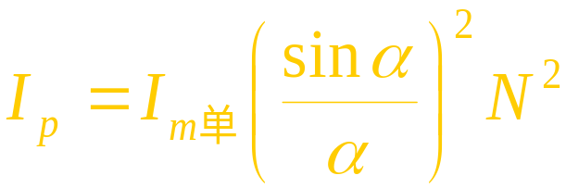
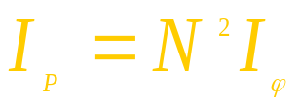
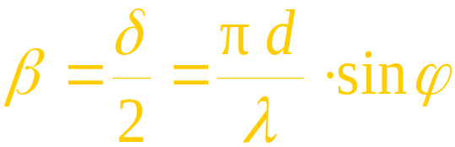



讨论
光栅衍射的特点
光栅方程（明纹(主极大)条件）
点为主极大
——光栅方程

Slide 8
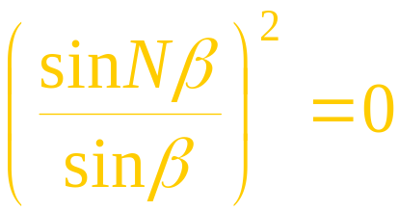








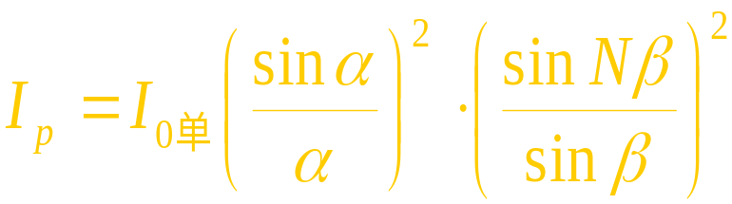


暗纹条件
点为极小
单逢衍射调制
缺级现象

Slide 9






光栅衍射的特点
单逢衍射和缝间干涉的共同结果
光栅方程（明纹(主极大)条件）
暗纹条件
缺级现象

Slide 10



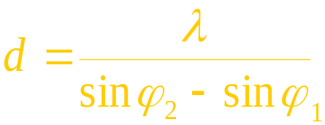
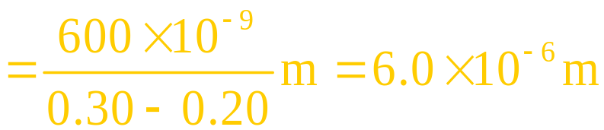
例
波长为600nm的平行光垂直照射在一光栅上，有两个相邻
主极大明纹分别出现在sinϕ₁=0.20和sinϕ₂=0.30处，且第四
级缺级.
求
(1) 光栅常数；
(2) 光栅狭缝的最小宽度；
(3) 实际可观察到的明纹级数和条数.
解
(1) 由光栅方程，得

Slide 11
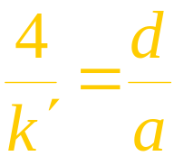
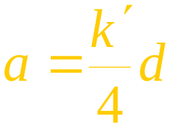
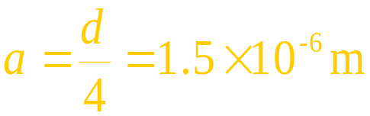
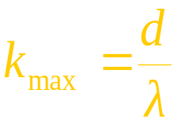
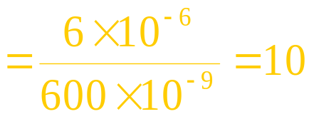
(2) 第四级主极大缺级，有
k'取1 得最小缝宽
(3) 当ϕ=(π/2)时，由光栅方程得最高级数
实际可以观察到0,±1, ±2,±3,±5,±6,±7, ±9级共
15条谱线.

Slide 12







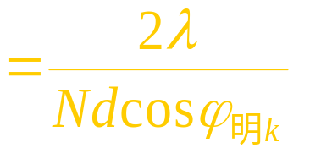

例
设光栅常数为 d ，总缝数为 N 的光栅,当入射光波长为 λ时，分析其夫琅禾费衍射主极大条纹角宽度与 N 的关系。
解
暗纹位置满足条件
第 k 级主极大相邻的两暗纹有
第 k 级主极大角宽度
N 越大，主极大角宽度越小，条纹越细。

Slide 13



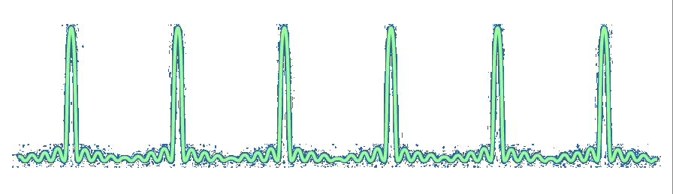



四 光栅光谱
1. 光栅色散
由 知 d ,k 一定，
I
O
x
入射光包含几种不同波长的光，经光栅衍射后除中央
主极大重合外，彼此分开，该现象称为光栅色散.

Slide 14
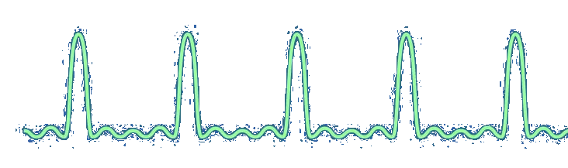


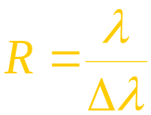


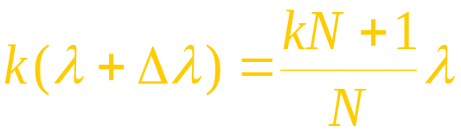

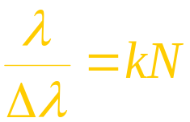
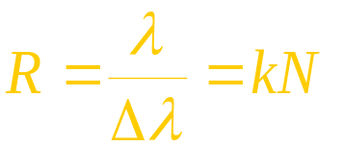
3. 光栅的分辨本领
将波长相差很小的两个波长 λ 和λ+Δλ 分开的能力.
光栅的分辨本领定义为
设： λ+Δλ 的k 级主极大
正好与λ的第(kN+1)极小重合，
是两谱线能被光栅分辨的极限，则有
整理得
即
说明：
增大主极大级次 k 和总缝数 N , 可提高光栅的分辨率.

Slide 15





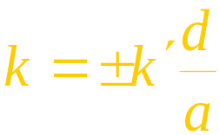

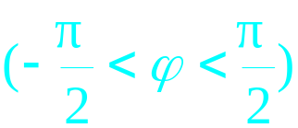
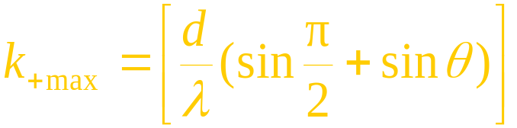


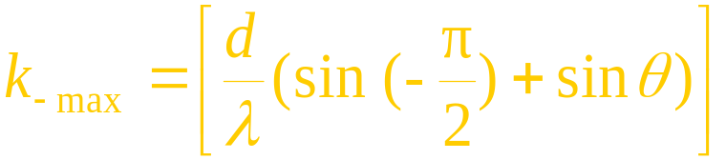

五. 斜入射的光栅方程
主极大条件
p
k = 0, 1, 2, 3…
缺级条件
最多明条纹数

Slide 16
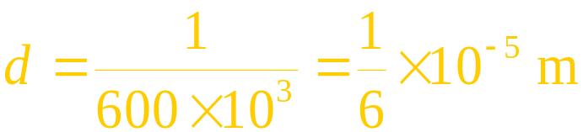

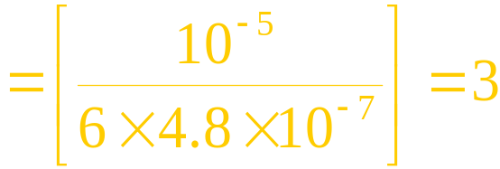




例
一束波长为 480 nm 的单色平行光，照射在每毫米内有600条刻痕的平面透射光栅上。
求
(1) 光线垂直入射时，最多能看到第几级光谱？
(2) 光线以 30º入射角入射时，最多能看到第几级光谱？
解
(1)
(2)
当ϕ = 90º 时
当ϕ = -90º 时

Slide 17



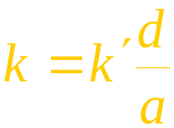


说明
(1) 斜入射级次分布不对称
(2) 斜入射时，可观察到更高级次的光谱，提高分辨率。
(3) 垂直入射和斜入射相比，完整级次数不变。
上题中垂直入射级数
斜入射级数
(4) 垂直入射和斜入射相比，缺级级次相同。

Slide 18
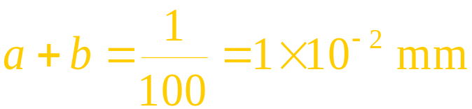
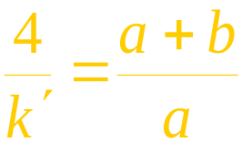

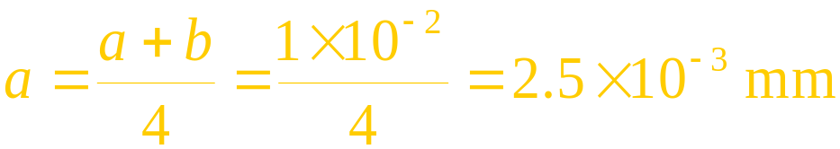


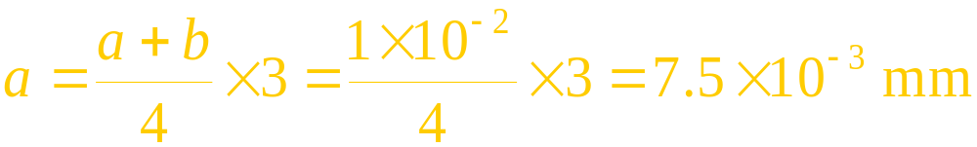

例
每毫米均匀刻有100条线的光栅，宽度为D =10 mm，当波长为500 nm的平行光垂直入射时，第四级主极大谱线刚好消失，第二级主极大的光强不为 0 。
求
(1) 光栅狭缝可能的宽度；
(2) 第二级主极大的半角宽度。
解
(1) 光栅常数
第四级主极大缺级，故有
时
时，第二级主极大也发生缺级，不符题意，舍去。
时，

Slide 19
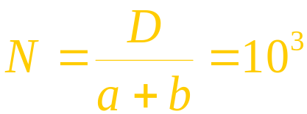






符合题意的缝宽有两个，分别是2.5×10⁻³ mm 和7.5×10⁻³ mm
求第二级主极大的半角宽度。
(2) 光栅总的狭缝数
设第二级主极大的衍射角为 ϕ_{2N} ，与该主极大相邻的暗纹( 第2N +1 级或第2N - 1 级 ) 衍射角为 ϕ_{2N -1} ，由光栅方程及暗纹公式有
代入数据后，得
第二级主极大的半角宽度

